Slide 1

Accurate V4
Muhammad Iqbal, S.E.
Email : balliq85@yahoo.com
Telp : +62 856 244 234 09

Slide 2
Materi Perkuliahan
Pendahuluan
Setup Awal Database
Modul Pembelian
Modul Penjualan
Warehouse & Inventory
General Ledger
Quiz
UTS

Slide 3
Materi Perkuliahan
Cash & Bank (Kas dan Bank)
Fixed Asset (Aktiva Tetap)
Job Costing (Pembiayaan Pesanan)
Return Merchandise Authorization (RMA)
Memorize Transaction & Recurring Transaction
Project Management
Case Study
UAS

Slide 4
1. Pendahuluan
A. Tentang ACCURATE Versi-4
ACCURATE Accounting Software Versi 4 tampil dengan tampilan dan fitur baru yang lebih dinamis, lebih praktis, dan lebih interaktif dari ACCURATE Versi 3. Dengan tetap mempertahankan sifat utama ACCURATE yaitu mudah digunakan (user friendly) dan keakurasian yang tinggi, ACCURATE 4 memberikan lebih banyak lagi fitur dan keunggulan yang akan membantu Anda menjalankan usaha semakin lebih mudah dan menyenangkan.

Slide 5
1. Pendahuluan
ACCURATE 4 terdiri dari modul – modul yang dikemas dalam satu paket, terdiri dari :
Modul Pembelian (Purchase Module)
Modul Penjualan (Sales Module)
Modul Persediaan (Inventory Module)
Modul Buku Besar (General Ledger Module)
Modul Kas Bank (Cash Bank Module)
Modul Aktiva Tetap (Fixed Asset Module)
Modul RMA (Return Merchandise Authorization Module)
Modul Proyek (Project Module)

Slide 6
1. Pendahuluan
Berikut ini fitur – fitur baru yang terdapat di ACCURATE 4 :
1. Memorized Form Input
2. Mencatat Transaksi Berulang (Recurring)
3. Tracking history barang berdasarkan nomor seri
4. Pengendalian stock barang berdasarkan nomor batch produksi atau
tanggal kadaluarsa
5. Drill Down dan Analyzing Report
6. Export-Import transaksi bagi perusahaan dengan banyak cabang offline
7. Base Currency bisa dalam mata uang asing
8. RMA
9. Project Management
10. Accountant Review
11. Create New Branch

Slide 7
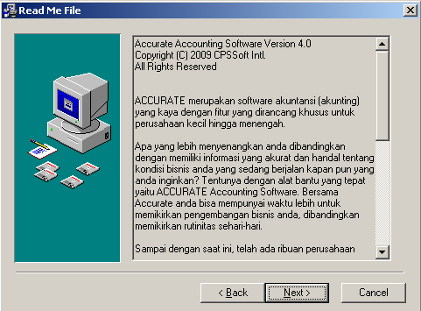
2. Setup Awal Database
A. Instalasi Program ACCURATE4
Anda dapat menginstall program ACCURATE4 dengan mengikuti petunjuk
di bawah ini :
1. Masukkan CD Installer ACCURATE4, setelah itu akan muncul Intro
ACCURATE 4 lalu klik Install ACCURATE 4
2. Akan muncul konfirmasi sebelum menjalankan proses install, yaitu
berupa saran agar menutup semua program windows yang sedang
dijalankan, lalu klik Next
3. Akan muncul tampilan Read Me File, Klik tombol Next

Slide 8
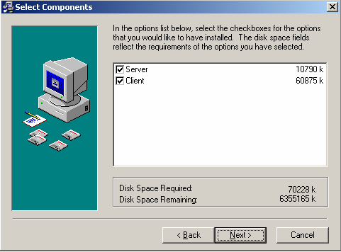
2. Setup Awal Database
4. Tahap berikutnya adalah menentukan apakah computer yang akan diinstall program ACCURATE tersebut akan dijadikan sebagai Server atau Client saja. Jika anda hanya bekerja di satu computer, pilihlah keduanya (centang keduanya). Server : akan menginstall program Firebird (Database ACCURATE) saja. Komputer tersebut tidak akan bisa membuat/membuka database tanpa mengaktifkan field ini. Client : akan menginstall program ACCURATE saja. Selanjutnya klik Next untuk melanjutkan ke langkah berikutnya.

Slide 9
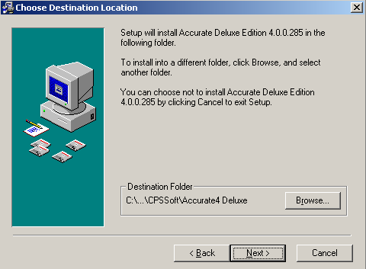
2. Setup Awal Database
5. Tahap berikutnya adalah pilihan letak tujuan directori dan folder program ACCURATE akan ditempatkan. Sudah diberikan default folder yaitu di C:\ProgramFiles\CPSSoft\ACCURATE4….\. Kemudian klik Next.

Slide 10
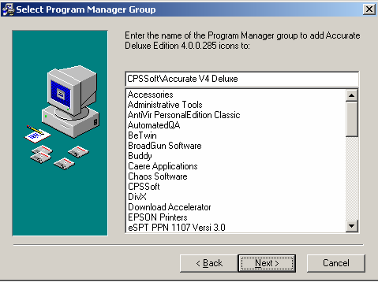
2. Setup Awal Database
6. Tahap berikutnya adalah pilihan Program Manager Group, dimana ACCURATE bisa dibuka dari menu Start – Program. Default yang diberikan adalah CPSSoft\Accurate V4_. Kemudian klik Next.

Slide 11
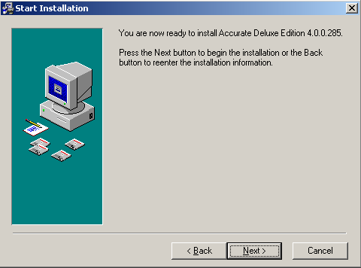
2. Setup Awal Database
7. Tahapan berikutnya adalah tampilan informasi versi ACCURATE buil yang ke berapa (4.x.x.xxx) yang akan diinstal ke computer tersebut.

Slide 12
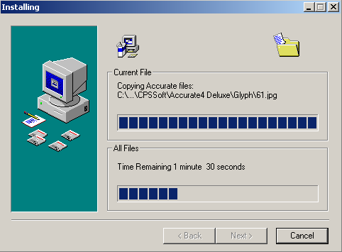
2. Setup Awal Database
8. Klik Next, dilanjutkan dengan proses instalasi beberapa menit. Jika sudah pernah diinstall ACCURATE sebelumnya, akan ada konfirmasi bahwa installer secara otomatis akan mematikan firebird untuk diinstall ulang, klik OK

Slide 13
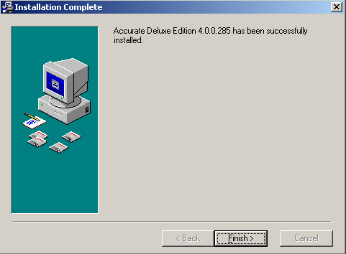
2. Setup Awal Database
9. Tampilan proses instalasi akan dijalankan selama beberapa menit,
tunggu sampai ada konfirmasi bahwa instalasi telah selesai dilakukan.
Klik Tombol Finish.

Slide 14
2. Setup Awal Database
B. Membuat Database Baru
Database baru dapat dibuat dengan dua kemungkinan yaitu dibuat di Local
(di dalam hard disk PC sendiri) atau diletakkan di dalam PC orang lain atau
server (Remote).
Membuat Database Baru di Komputer Lokal
Sebelum membuat Database di Komputer Lokal, pastikan Firebird dan
Program ACCURATE di komputer tersebut telah terinstall dengan baik.
Berikut ini langkah yang dapat Anda lakukan untuk membuat Database
baru di Komputer Lokal (di dalam hard disk PC sendiri) :
1. Buka program ACCURATE dengan cara klik tombol Start – Programs/All
Program – CPSSoft – ACCURATE V4
2. Atau klik icon ACCURATE yang terdapat pada dekstop komputer Anda.
3. Pada tampilan Welcome To ACCURATE, klik tombol Create New
Company :

Slide 15
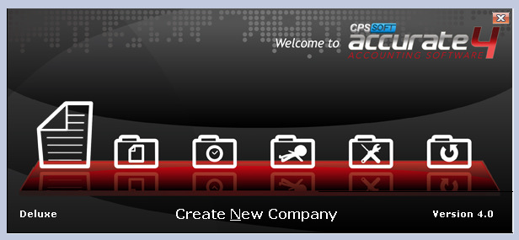
2. Setup Awal Database
Perhatikan gambar di bawah ini:

Slide 16
2. Setup Awal Database
4. Setelah Anda mengklik tombol Create New Company yang terdapat
pada tampilan Welcome To ACCURATE, langkah selanjutnya yang dapat
Anda lakukan adalah meng-klik check box Lokal yang terdapat pada
form Create Database. Langkah selanjutnya klik tombol Ellipsis [...], lalu
pilih folder tempat data akan diletakkan, kemudian ketikkan nama File
dengan ekstensi *.GDB, lalu klik tombol Create dan OK. Tunggu
beberapa saat sampai proses pembuatan database selesai dilakukan.
Untuk lebih jelasnya perhatikan gambar di berikut ini:

Slide 17
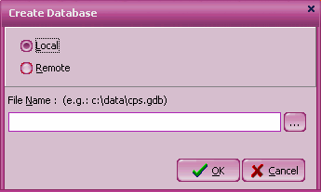
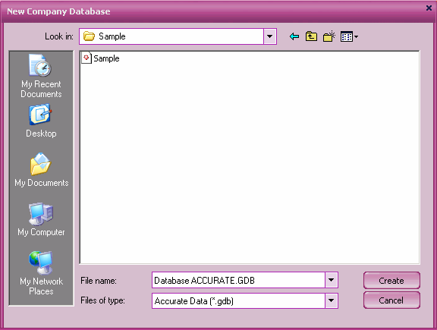
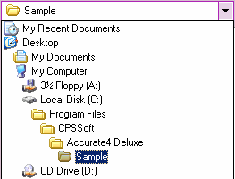
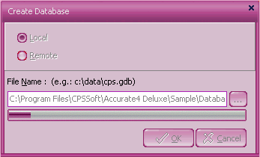
2. Setup Awal Database

Slide 18
2. Setup Awal Database
5. Setelah proses pembuatan database ACCURATE selesai dilakukan, langkah selanjutnya Anda dapat Login untuk masuk ke dalam Database tersebut dengan USER IDR dan Password = SUPERVISOR (Password tidak membedakan huruf kecil maupun huruf besar).

Slide 19
2. Setup Awal Database
Membuat Database Baru di Komputer Lain (Remote)
Jika Anda menjalankan ACCURATE dari komputer A dan ingin membuat database baru di komputer B (sebagai komputer server), Anda harus tahu berapa nomor IP Address atau nama komputer (Computer Name) dari komputer B sebagai komputer server. Sebelum membuat Database secara remote pastikan komputer client (komputer A) dan komputer server (komputer B) telah terhubung (terkoneksi) dengan baik.

Slide 20
2. Setup Awal Database
Berikut ini langkah-langkah yang dapat Anda lakukan untuk membuat Database
secara remote:
1. Buka program ACCURATE dengan cara Klik tombol Start – Program/All
Program – CPSSoft – ACCURATE V4
2. Atau klik icon ACCURATE yang terdapat pada dekstop Komputer Anda.
3. Pada tampilan Welcome To ACCURATE, klik tombol Create New Company.

Slide 21
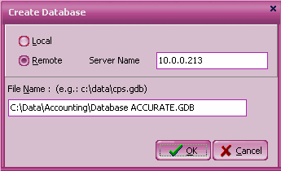
2. Setup Awal Database
4. Setelah Anda mengklik tombol Create New Company yang terdapat pada
tampilan Welcome To ACCURATE, langkah selanjutnya yang dapat Anda
lakukan adalah mengklik check box Remote yang terdapat pada form
Create Database, langkah selanjutnya isi kolom Server Name dengan
nomor IP Address komputer server, kemudian pada kolom File Name
ketikkan alamat tempat database baru akan diletakkan di komputer server,
kemudian ketikkan nama File dengan ekstensi *.GDB, lalu klik tombol Create
dan OK, tunggu beberapa saat sampai proses pembuatan database selesai
dilakukan. Untuk lebih jelasnya perhatikan gambar di berikut ini:

Slide 22
2. Setup Awal Database
5. Setelah proses pembuatan database ACCURATE selesai dilakukan, langkah
selanjutnya Anda dapat Login untuk masuk ke dalam Database tersebut
dengan USER IDR dan Password = SUPERVISOR (Password tidak
membedakan huruf kecil maupun huruf besar).

Slide 23
2. Setup Awal Database
C. Persiapan Singkat Database
ACCURATE Version 4 Quick Setup adalah Form yang didesign khusus untuk
membantu Anda menyiapkan Database ACCURATE baru yang akan Anda
gunakan untuk mencatat aktifitas keuangan perusahaan Anda.
Dalam mempersiapkan Database baru, ACCURATE menyediakan dua tipe
persiapan database yang dapat Anda pilih, yaitu :
1. Persiapan Standar (Basic Setup)
2. Persiapan Mahir (Advanced Setup)
Anda dapat menyiapkan Database baru Anda dengan memilih jenis
persiapan database yang Anda inginkan.

Slide 24
2. Setup Awal Database
1. PERSIAPAN SINGKAT STANDAR (BASIC SETUP)
Persiapan Singkat Standar (Basic setup) adalah tipe persiapan Database
yang akan menuntun Anda untuk mengisi informasi standar atau informasi
yang penting saja agar Database ACCURATE yang baru Anda buat dapat
segera Anda gunakan untuk penginputan transaksi keuangan perusahaan
Anda.
Persiapan Singkat Standar (Basic setup) dapat Anda gunakan jika informasi
keuangan yang Anda miliki untuk persiapan awal Database baru tidak terlalu
detail.
Agar persiapan awal Database dengan menggunakan tipe persiapan standar
(basic setup) dapat Anda lakukan, sebaiknya Anda terlebih dahulu
menyiapkan data-data standar berikut ini:
a. Saldo kas & bank (berdasarkan rekening koran Anda yang terakhir)
b. Buku piutang pelanggan Anda
c. Buku hutang Anda kepada pemasok
d. Daftar Barang dan Jasa yang diperjualbelikan beserta stok barang
terakhir yang Anda miliki (jika ada).

Slide 25
2. Setup Awal Database
Setelah data-data standar tersebut Anda siapkan, Anda dapat mulai
melakukan persiapan awal database tipe standar dengan mengikuti petunjuk
berikut ini:
1. Sebelum melakukan persiapan awal Database, Anda dapat memilih
bahasa yang Anda inginkan dengan cara meng-klik pada bahasa yang
Anda inginkan kemudian klik tombol LANJUT [NEXT] untuk masuk ke
tahap persiapan berikutnya.

Slide 26
2. Setup Awal Database
2. Setelah Anda memilih bahasa yang Anda inginkan, langkah selanjutnya yang
dapat Anda lakukan adalah memilih tipe persiapan yang akan Anda gunakan.
Berhubung tipe persiapan yang akan kita bahas adalah tipe persiapan
standar (basic setup), maka Anda dapat memilih tipe persiapan standar
dengan cara meng-klik option “Persiapan Standar (Basic Setup)”. Kemudian
klik tombol LANJUT (NEXT) untuk masuk ke tahap persiapan berikutnya.

Slide 27
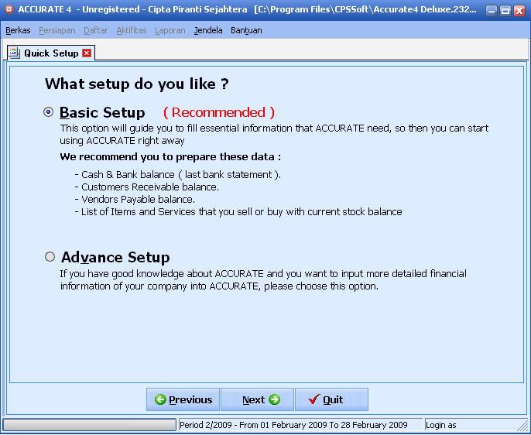
2. Setup Awal Database

Slide 28

2. Setup Awal Database
3. Perhatikan pada saat Anda meng-klik tombol LANJUT (NEXT) ACCURATE
secara otomatis akan menampilkan pesan konfirmasi (message confirmation)
yang menginformasikan bahwa jika Anda memilih tipe persiapan singkat
(basic setup) maka secara otomatis ACCURATE akan membuatkan kode
akun perkiraan yang dipakai oleh perusahaan secara umum, seperti mata
uang, barang, pelanggan, pemasok, daftar akun dll. Jika Anda ingin
melanjutkan persiapan database dengan menggunakan tipe persiapan
singkat, maka Anda dapat mengklik tombol Yes pada window message
confirmation tersebut untuk melanjutkan persiapan awal database dengan
tipe persiapan singkat (basic setup).

Slide 29
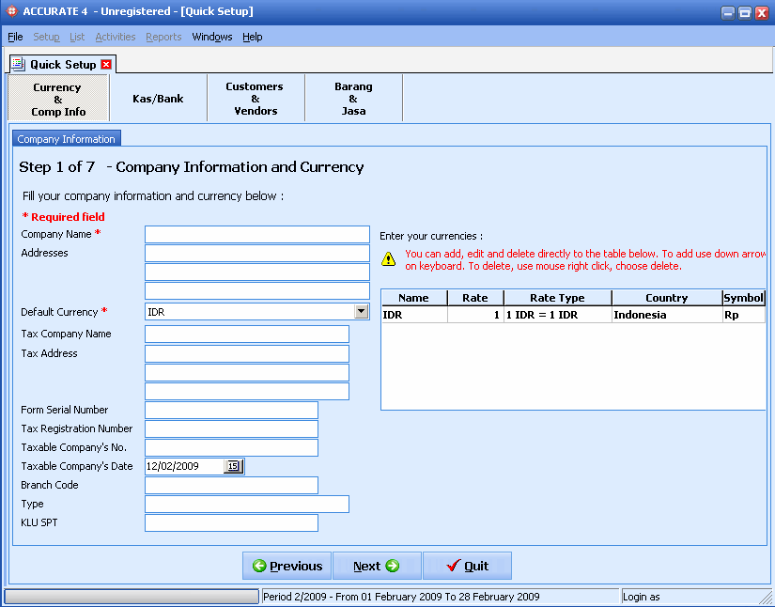
2. Setup Awal Database
4. Persiapan standar (basic) pertama yang harus Anda lakukan adalah mengisi
data tentang Mata Uang (Currency) yang Anda gunakan dalam transaksi dan
mengisi data tentang Informasi Perusahaan Anda.

Slide 30
2. Setup Awal Database
Isi data Informasi Perusahaan dengan mengikuti petunjuk di
bawah ini :
a. Company Name (Nama Perusahaan) : Isi kolom ini dengan nama lengkap
perusahaan. Nama ini akan ditampilkan sebagai Header pada saat Anda
mencetak Invoice dan Laporan. Pengetikan nama lengkap perusahaan
dapat dilakukan max. 60 karakter.
b. Addresses (Alamat) : Isi kolom ini dengan alamat perusahaan (Nama
Jalan dan No).
c. Default Currency (Mata Uang Default) : Kolom ini secara otomatis akan
terisi dengan mata uang IDR. Jika mata uang default yang Anda gunakan
adalah mata uang asing maka Anda dapat mengubah default mata uang
sesuai dengan yang Anda inginkan dengan terlebih dahulu menyesuaikan
daftar mata uang sesuai dengan mata uang yang Anda gunakan dalam
transaksi operasional perusahaan Anda.
d. Tax Company Name (Nama Perusahaan Pajak) : Anda dapat mengisi
kolom ini dengan nama lengkap perusahaan yang nantinya akan
ditampilkan pada saat Anda mencetak Faktur Pajak Standart.
e. Tax Address (Alamat Pajak) : Anda dapat mengisi kolom ini dengan
alamat perusahaan yang nantinya akan ditampilkan pada saat Anda
mencetak Faktur Pajak Standart.

Slide 31
2. Setup Awal Database
f. Form Serial Number (No Seri Faktur Pajak) : Isi kolom ini dengan nomor
seri Faktur Pajak Standar yang nantinya akan ditampilkan pada kolom
pertama nomor seri Faktur Pajak Standar.
g. Tax Registration Number (NPWP) : Isi kolom ini dengan NPWP
Perusahaan.
h. Taxable Company’s No (No Pengukuhan PKP) : Isi kolom ini dengan
NPPKP Perusahaan.
i. Taxable Company’s Date (Tgl Pengukuhan PKP) : Isi kolom ini dengan
tanggal pengukuhan Perusahaan sebagai Pengusaha Kena Pajak.
j. Branch Code (Kode Cabang) : Isi dengan Kode Cabang
k. Type (Jenis Usaha) : Pada kolom ini Anda dapat menginformasikan
bidang usaha dari perusahaan Anda.
l. KLU SPT : Isi kolom ini dengan mengetikkan Kode Lapangan Usaha.

Slide 32
2. Setup Awal Database
Karena Anda memilih tipe persiapan singkat, maka Tabel Daftar Mata Uang
secara otomatis telah menampilkan data mata uang yang telah dicreate oleh
program ACCURATE. Anda dapat menyesuaikan data mata uang pada Tabel
Daftar Mata Uang sesuai dengan mata uang yang Anda miliki. Pengisian
Tabel Daftar Mata Uang ini dapat Anda lakukan dengan mengikuti petunjuk
berikut ini:
1. Name : Pada kolom ini Anda dapat mengetikkan nama
mata uang. Pengetikan nama mata uang pada kolom ini dapat dilakukan
maksimal 20 karakter.
2. Rate : Pada kolom ini, Anda dapat mengetikkan nilai
tukar mata uang tersebut terhadap mata uang dasar (base currency).
3. Rate Type : Kolom ini secara otomatis akan menampilkan
informasi nilai tukar mata uang yang Anda input terhadap mata uang
base yang menjadi default mata uang (mata uang dengan rate 1).
4. Country : Pada kolom ini, Anda dapat mengetikkan nama
negara yang mengeluarkan mata uang tersebut.
5. Symbol : Pada kolom ini Anda dapat mengetikkan simbol
mata uang yang Anda input (maksimal 10 karakter).

Slide 33
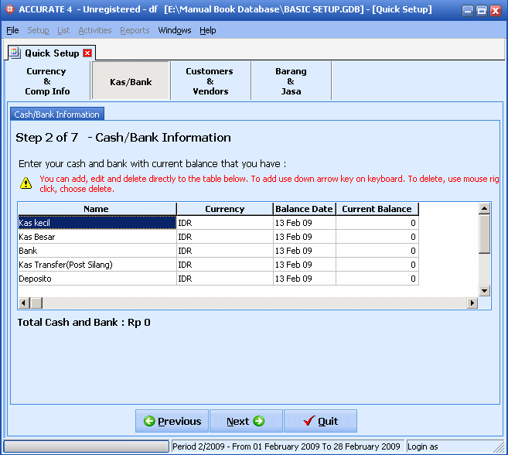
2. Setup Awal Database
5. Persiapan singkat berikutnya yang dapat Anda lakukan adalah menginput Informasi Kas/Bank yang Anda miliki. Sama seperti Tabel Daftar Mata Uang, Tabel Informasi Kas/Bank juga telah terisi dengan informasi Kas/Bank yang otomatis telah dibuatkan program ACCURATE pada saat Anda memilih tipe persiapan singkat (basic setup).

Slide 34
2. Setup Awal Database
Anda dapat menyesuaikan data pada Tabel Cash/Bank Information sesuai dengan data Kas/Bank yang Anda miliki. Pengisian Tabel Daftar Kas/Bank ini dapat Anda lakukan dengan mengikuti petunjuk berikut ini:
Name : Pada kolom ini Anda dapat mengetikkan nama
akun kas/bank yang Anda miliki.
Currency : Pada kolom ini Anda dapat memilih jenis mata
uang dari akun kas/bank yang Anda miliki.
Balance Date : Pada kolom ini Anda dapat menginput tanggal
saldo akun kas/bank yang Anda miliki.
Current Balance : Pada kolom ini Anda dapat menginput saldo
kas/bank yang Anda miliki per tanggal saldo yang Anda input.

Slide 35
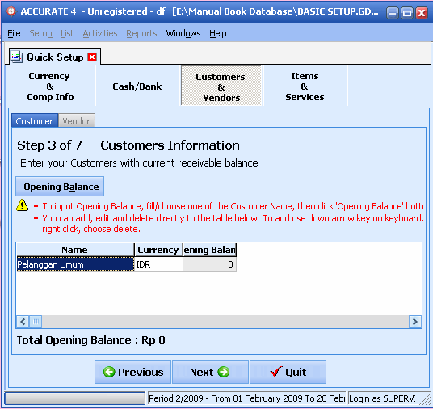
2. Setup Awal Database
Setelah Anda selesai menginput Informasi Kas/Bank yang Anda miliki
langkah selanjutnya klik tombol LANJUT (NEXT) untuk masuk ke
persiapan singkat berikutnya.
6. Persiapan singkat berikutnya yang dapat Anda lakukan adalah menginput
informasi pelanggan dan pemasok yang Anda miliki. Sama hal dengan
Tabel Daftar Mata Uang dan Kas/Bank, Tabel Daftar Pelanggan dan
Pemasok ini juga telah terisi dengan informasi Pelanggan dan Pemasok
yang secara otomatis dibuatkan oleh program ACCURATE pada saat Anda
memilih jenis persiapan singkat (basic).
a. Tabel Daftar Pelanggan

Slide 36
2. Setup Awal Database
Pada tabel Daftar Pelanggan entry data pelanggan yang Anda miliki
dengan mengikuti petunjuk di bawah ini:
Name : Pada kolom ini Anda dapat mengetikkan
nama pelanggan yang Anda miliki.
Currency : Pada kolom ini Anda dapat memilih jenis mata
uang yang biasa Anda gunakan untuk bertransaksi dengan
pelanggan tersebut.
Opening Balance : Kolom ini akan menampilkan saldo piutang
pelanggan Anda. Penginputan saldo piutang pelanggan pada
Daftar ini dapat dilakukan dengan cara :
1. Klik tombol Opening Balance yang terdapat di atas Tabel Daftar
Pelanggan, untuk membuka form isian Opening Balance.

Slide 37
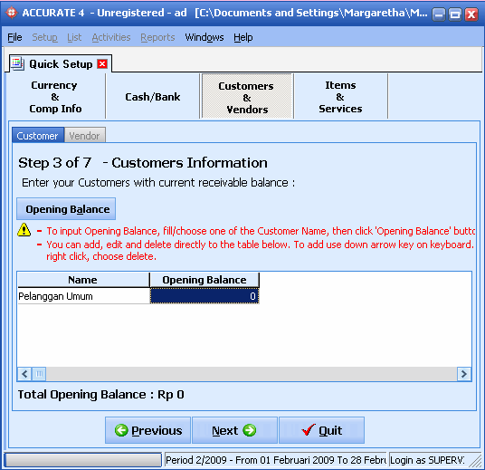
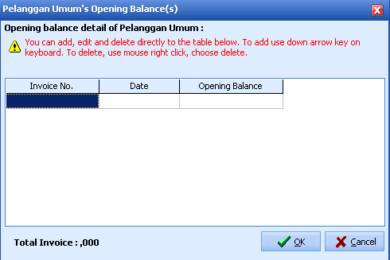
2. Setup Awal Database

Slide 38
2. Setup Awal Database
2. Pada tampilan form Opening Balance, isi informasi saldo
pelanggan Anda dengan mengikuti petunjuk di bawah ini :

Slide 39
2. Setup Awal Database
• Invoice No : Pada kolom ini Anda dapat mengetikkan
nomor invoice terutang dari pelanggan Anda. Jika Anda
tidak mempunyai nomor invoice dari saldo piutang
pelanggan Anda, Anda dapat langsung mengetikkan saldo
piutang pelanggan Anda pada kolom Opening Balance.
Perhatikan kolom invoice no secara otomatis akan terisi
dengan nomor 1000.
• Date : Pada kolom ini Anda dapat mengetikkan
tanggal saldo piutang pelanggan Anda.
• Opening Balance : Pada kolom ini Anda dapat mengetikkan
jumlah saldo piutang pelanggan Anda.
• Klik tombol OK untuk menyimpan pencatatan saldo yang
telah Anda buat.
Setelah data nama pelanggan beserta saldo piutang pelanggan telah
selesai Anda input, klik tombol LANJUT (NEXT) untuk membuka Tab
Pemasok (Vendor). Pada tab Vendor Anda dapat menginput data
pemasok (vendor) yang Anda miliki beserta saldo hutang Anda
terhadap Pemasok (Vendor) tersebut.

Slide 40
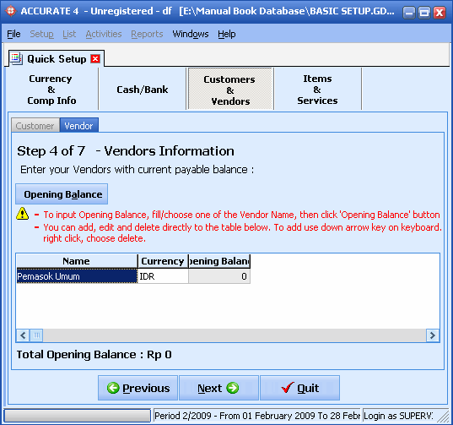
2. Setup Awal Database
b. Tabel Daftar Pemasok (Vendor)

Slide 41
2. Setup Awal Database
Pada tabel Daftar Pelanggan entry data pemasok (vendor)
yang Anda miliki dengan mengikuti petunjuk di bawah ini:
Name : Pada kolom ini Anda dapat mengetikkan
nama pemasok (vendor) yang Anda miliki.
Currency : Pada kolom ini Anda dapat memilih jenis mata
uang yang biasa Anda gunakan untuk bertransaksi dengan
pemasok (vendor) tersebut.
Opening Balance : Kolom ini akan menampilkan saldo hutang
Anda kepada pemasok (vendor). Penginputan saldo piutang
pelanggan pada Daftar ini dapat dilakukan dengan cara :
1. Klik tombol Opening Balance yang terdapat di atas Tabel Daftar
Pemasok (Vendor), untuk membuka form isian Opening
Balance :

Slide 42
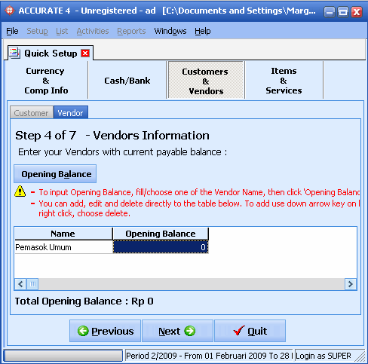
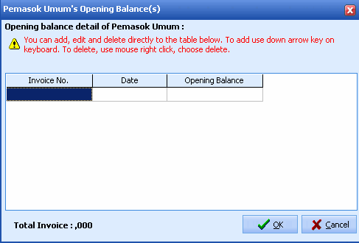
2. Setup Awal Database

Slide 43

2. Setup Awal Database
2. Pada tampilan form Opening Balance, isi informasi saldo hutang Anda dengan mengikuti petunjuk di bawah ini:

Slide 44
2. Setup Awal Database
• Invoice No : Pada kolom ini Anda dapat mengetikkan
nomor invoice terutang Anda kepada Vendor. Jika Anda tidak
mempunyai nomor invoice dari saldo hutang Anda, Anda
dapat langsung mengetikkan saldo hutang Anda pada kolom
Opening Balance. Perhatikan kolom invoice no secara
otomatis akan terisi dengan nomor 1000.
• Date : Pada kolom ini Anda dapat mengetikkan
tanggal saldo hutang Anda.
• Opening Balance : Pada kolom ini Anda dapat mengetikkan
jumlah saldo hutang Anda kepada pemasok (vendor)
tersebut.
• Klik tombol OK untuk menyimpan pencatatan saldo yang
telah Anda buat.
Setelah data nama pemasok beserta saldo hutang Anda selesai Anda
input, klik tombol LANJUT (NEXT) untuk masuk ke persiapan data
berikutnya.

Slide 45
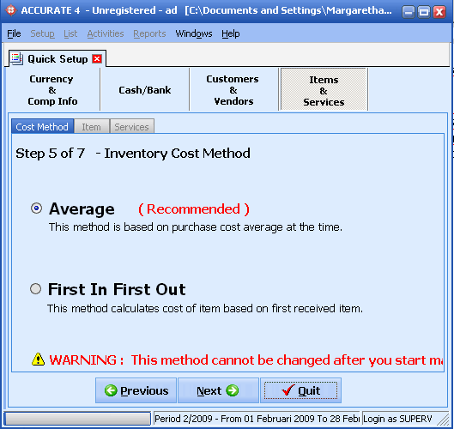
2. Setup Awal Database
7. Persiapan singkat berikutnya yang dapat Anda lakukan adalah menginput informasi barang dagangan (item) dan jasa (service) yang Anda miliki. Sebelum menginput informasi barang dagangan yang Anda miliki, Anda disarankan untuk terlebih dahulu memilih metode harga pokok barang dagangan (inventory cost method) yang sesuai dengan kebijakan perusahaan Anda.

Slide 46
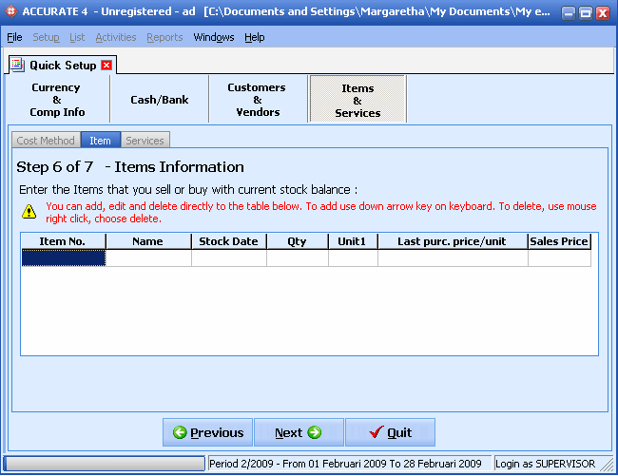
2. Setup Awal Database
a. Daftar Barang Dagangan (Item)
Anda dapat menginput barang dagangan (item) yang Anda miliki pada
Daftar Item dengan mengikuti petunjuk di bawah ini:
• Item No : Pada kolom ini, Anda dapat menginput nomor atau
kode barang dagangan (item) yang Anda miliki.
• Name : Pada kolom ini Anda dapat menginput nama atau
deskripsi dari barang dagangan (item) yang Anda miliki.
• Stock Date : Pada kolom ini Anda dapat menginput tanggal
saldo barang dagangan (item) yang Anda miliki.

Slide 47
2. Setup Awal Database
• Qty : Pada kolom ini Anda dapat menginput saldo
kuantitas barang dagangan (item) yang Anda miliki.
• Unit1 : Pada kolom ini Anda dapat menginput satuan unit
dari barang dagangan (item) yang Anda miliki.
• Last purc. Price/unit : Pada kolom ini Anda dapat menginput
informasi harga beli terakhir dari barang dagangan (item) yang
Anda miliki.
• Sales Price : Pada kolom ini Anda dapat menginput informasi
harga jual dari barang dagangan (item) yang Anda miliki.

Slide 48
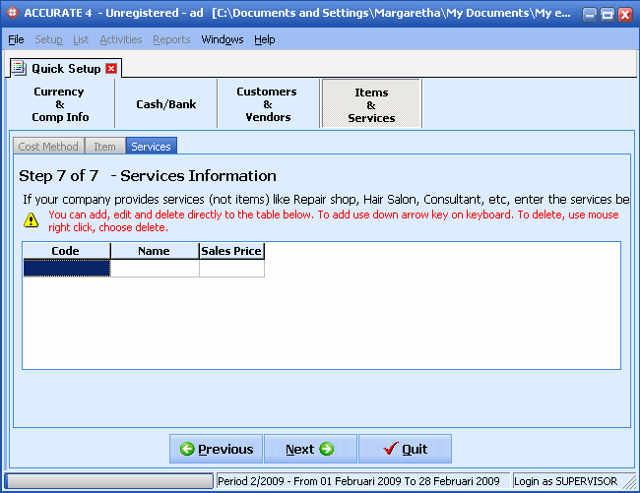
2. Setup Awal Database
b. Daftar Jasa (Services)
Anda dapat menginput jenis jasa (service) yang Anda jual pada Daftar
Service, dengan mengikuti petunjuk di bawah ini:
• Code : Pada kolom ini, Anda dapat menginput kode dari jasa
(service) yang Anda jual.
• Name : Pada kolom ini, Anda dapat menginput nama atau
deskripsi dari jasa (service) yang Anda jual.
• Sales Price : Pada kolom ini, Anda dapat menginput informasi
harga jual dari jasa (service) tersebut.
Setelah semua data yang dibutuhkan dalam persiapan singkat tipe standar
selesai Anda input, klik tombol Next. Lalu klik tombol Finish. Persiapan awal
database baru Anda telah selesai dan siap untuk digunakan dalam mencatat
transaksi keuangan perusahaan Anda.

